Slide 1


CHÀO MỪNG QUÝ THẦY CÔ ĐẾN DỰ GIỜ THĂM LỚP
Giáo viên chủ nhiệm: Trần Thị Hoài
Notes:
更多模板请关注：https://haosc.taobao.com

Slide 2






Khởi động
Em hãy nhắc lại tác dụng của dấu gạch ngang

Slide 3

Thứ sáu ngày 7 tháng 3 năm 2025
Tiếng Việt
Luyện từ và câu: Dấu ngoặc đơn

Slide 4
Hình thành kiến thức
I. Nhận xét
Câu 1: Đọc các câu dưới đây và trả lời câu hỏi:
Cầu Vĩnh Tuy là một trong nhiều cây cầu bắc qua sông Hồng (trên địa bàn Hà Nội). Vào thời điểm hoàn thành (năm 2010), đây là cây cầu lớn và hiện đại nhất được người Việt Nam thực hiện ở tất cả các khâu trong xây dựng.
Phan Anh

Slide 5

Thảo luận nhóm đôi
Câu 1:
a) Cầu Vĩnh Tuy thuộc địa bàn thành phố nào?
- Cầu Vĩnh Tuy thuộc địa bàn thành phố Hà Nội.
b) Cầu Vĩnh Tuy được hoàn thành khi nào?
- Cầu Vĩnh Tuy được hoàn thành năm 2010.

Slide 6

Câu 2: Em biết mỗi thông tin trên là nhờ những từ ngữ nào?
- Em biết mỗi thông tin trên là nhờ những từ ngữ: trên địa bàn Hà Nội, năm 2010.
Câu 3: Những từ ngữ nói trên được đánh dấu bằng dấu câu nào?
- Những từ ngữ nói trên được đánh dấu bằng dấu ngoặc đơn.

Slide 7

II. Bài học
Dấu ngoặc đơn được dùng để đánh dấu phần chú thích trong câu.

Slide 8
III.Luyện tập
Câu 1. Tìm các phần chú thích trong câu dưới đây:
Đoạn trích Chuyện của loài chim (trích từ truyện ngắn Những câu chuyện của nhà văn Võ Quảng) tuy không dài (chỉ gần 300 chữ) nhưng đã khắc hoạ sinh động những thay đổi nhanh chóng trong công cuộc xây dựng đất nước ta.
Mỗi phần chú thích em mới tìm được giải thích hoặc bổ sung thông tin cho từ ngữ nào trong câu?

Slide 9

Mỗi phần chú thích em mới tìm được giải thích hoặc bổ sung thông tin cho từ ngữ nào trong câu?
Phần chú thích (trích từ truyện ngắn “Những câu chuyện" của nhà văn Võ Quảng) giải thích cho “đoạn trích Chuyện của loài chim".
Phần chú thích (chỉ gần 300 chữ) giải thích cho “tuy không dài”.

Slide 10
Câu 2. Cần đặt dấu ngoặc đơn vào những vị trí nào trong câu sau?
Sau hơn 30 năm đổi mới, kể từ năm 1986, Việt Nam đã đạt được nhiều thành tựu về kinh tế, trong đó có những công trình xây dựng ghi dấu ấn đậm nét: Nhà Quốc hội (Hà Nội), cầu quay sông Hàn cây cầu đầu tiên do kĩ sư và công nhân Việt Nam tự thiết kế và thi công , đường hầm sông Sài Gòn còn gọi là hầm Thủ Thiêm ,…
Theo báo vov.vn
(
)
(
)

Slide 11
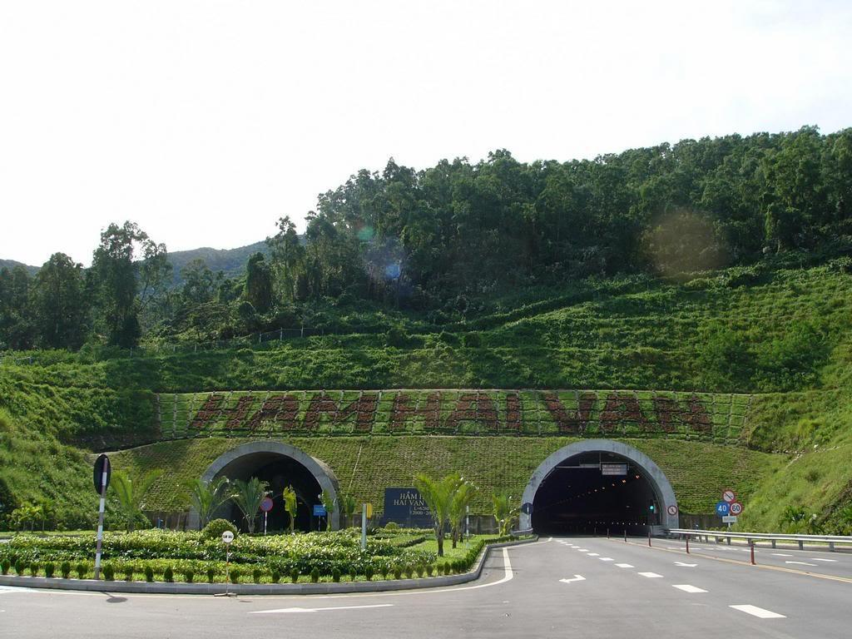
Câu 3. Dựa vào ghi chú dưới ảnh, viết vào vở một câu giới thiệu hầm Hải Vân, trong câu có sử dụng dấu ngoặc đơn để đánh dấu phần chú thích.
Hầm Hải Vân: Hầm đường bộ dài nhất Đông Nam Á xuyên qua đèo Hải Vân.

Slide 12

* Củng cố
Trò chơi : “ Du lịch trên sông”

Slide 13
* Đặt dấu ngoặc đơn thích hợp trong các câu dưới đây:
Sông Hồng đỏ nặng phù sa.
Sông Cửu Long lại hóa được ra chín rồng.
Sông Mã tiếng vó ngựa phi ngang trời.

Slide 14


* Dặn dò
Ôn lại kiến thức đã học về dấu ngoặc đơn
Chuẩn bị
Góc sáng tạo: Tự đánh giá

Slide 15
Cảm ơn quý thầy cô và các em học sinh

